Slide 1
DTO og skolesjefsamling EASA LOGGBOK DIGITALT - TEAMS 24. februar 2021

Slide 2
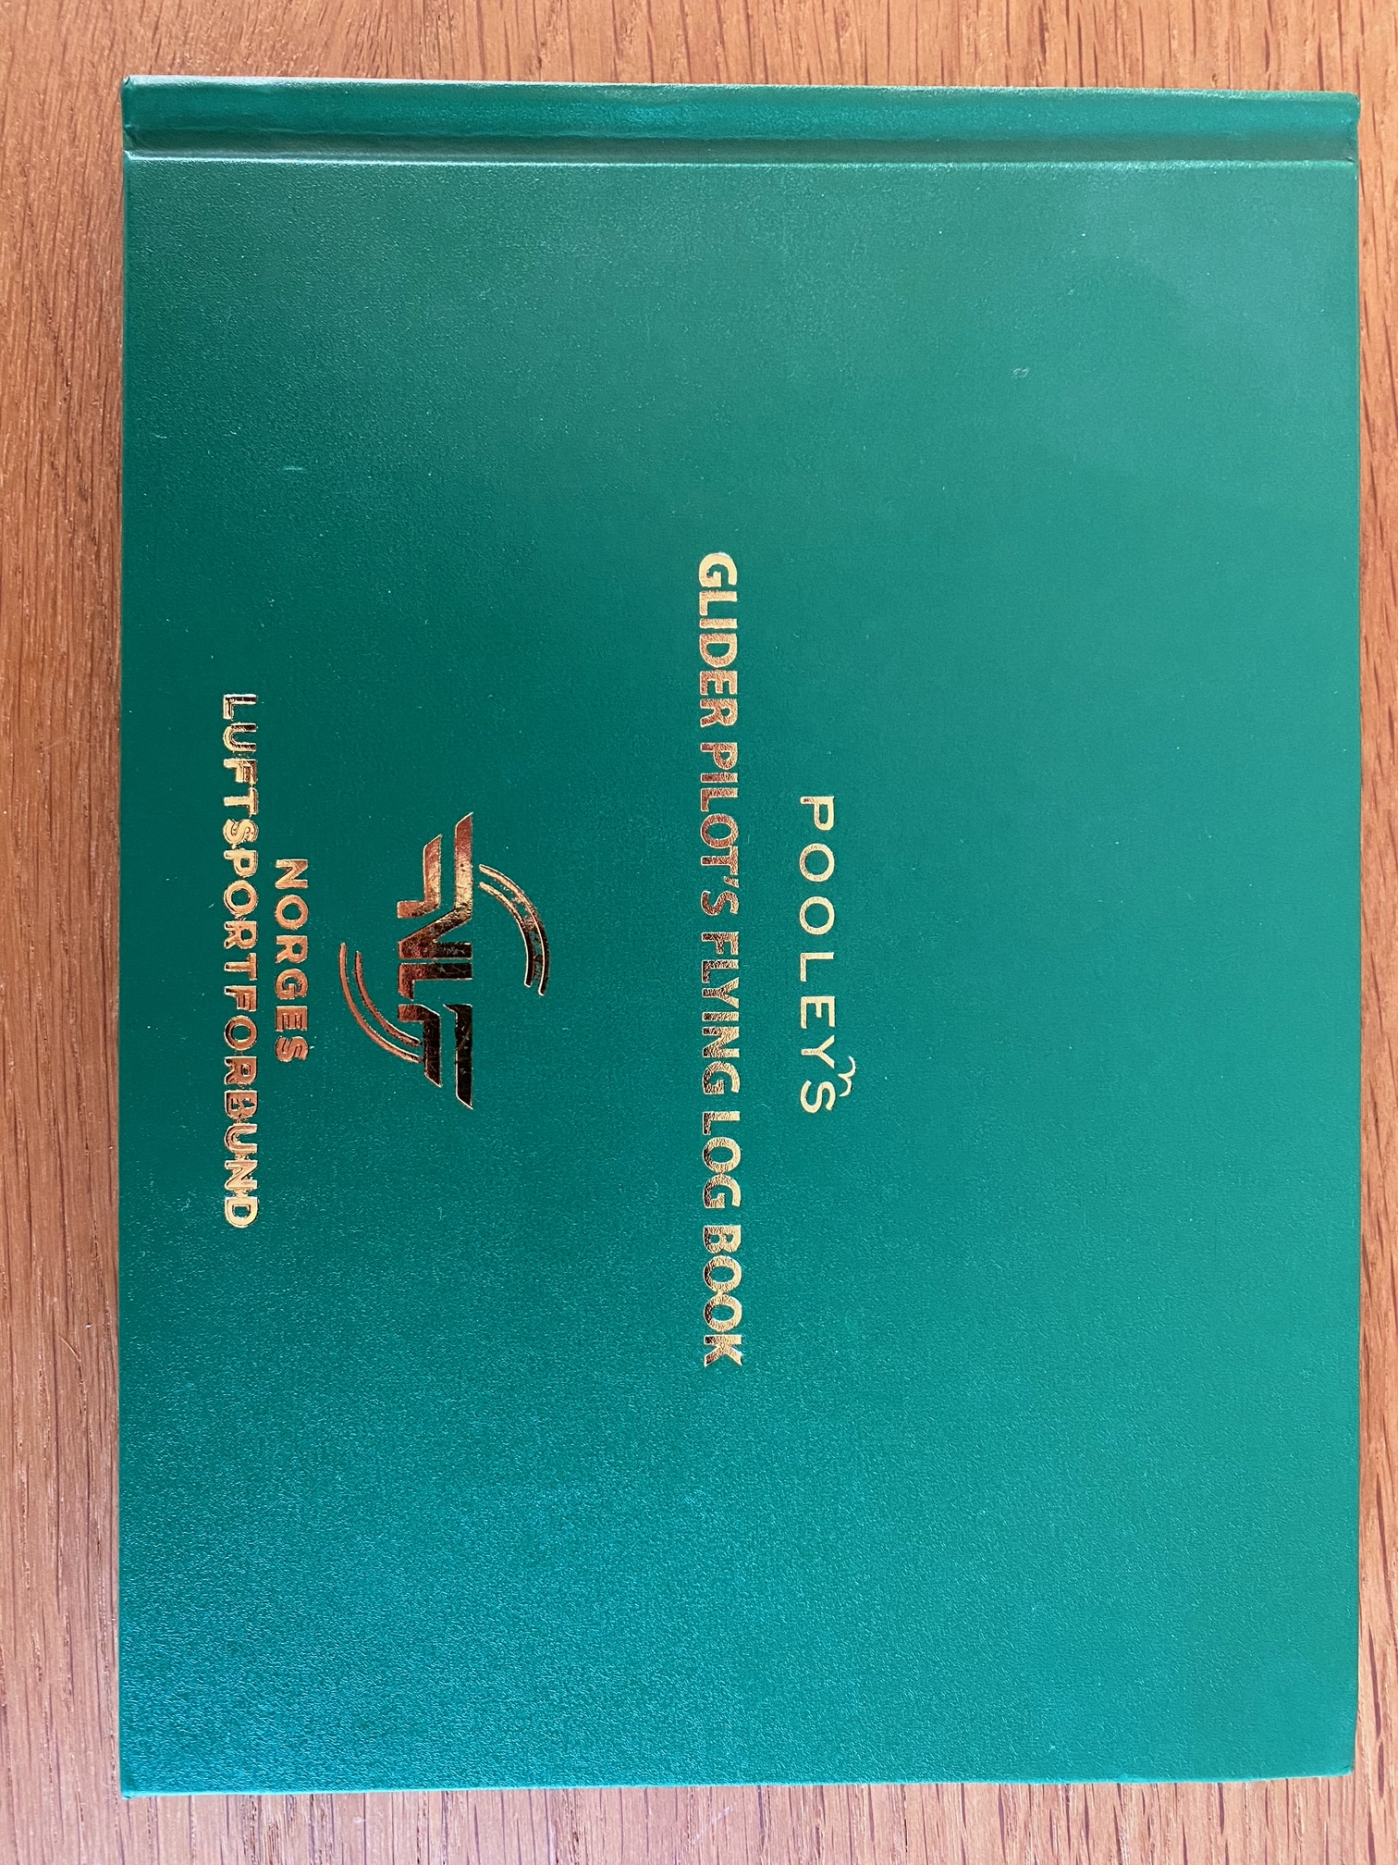

Slide 3
1.0 GENERELT
Seilflyseksjonens/ Norges Luftsportforbund (S/NLF) standard loggbok er for tiden Pooleys «Glider pilot’s flying log book» (grønn utgave)
Ihht til SFCL 045(a)(4) og SFCL 050 skal innehavere av SPL og elever føre loggbok med detaljer som spesifisert i AMC1 SFCL 050. Kravet kan dekkes ved ordinær loggbok eller digitalt format. Ved digitalt format er det viktig å sikre seg en backup eller kopi på papir.
Loggboken skal holdes ajour og kunne fremlegges for luftfartsmyndigheten og/eller DTO-ansvarlig på forespørsel.
Loggboken føres med kulepenn. Feilføringer rettes ved overstryking og utrivning av sider må ikke forekomme.

Slide 4
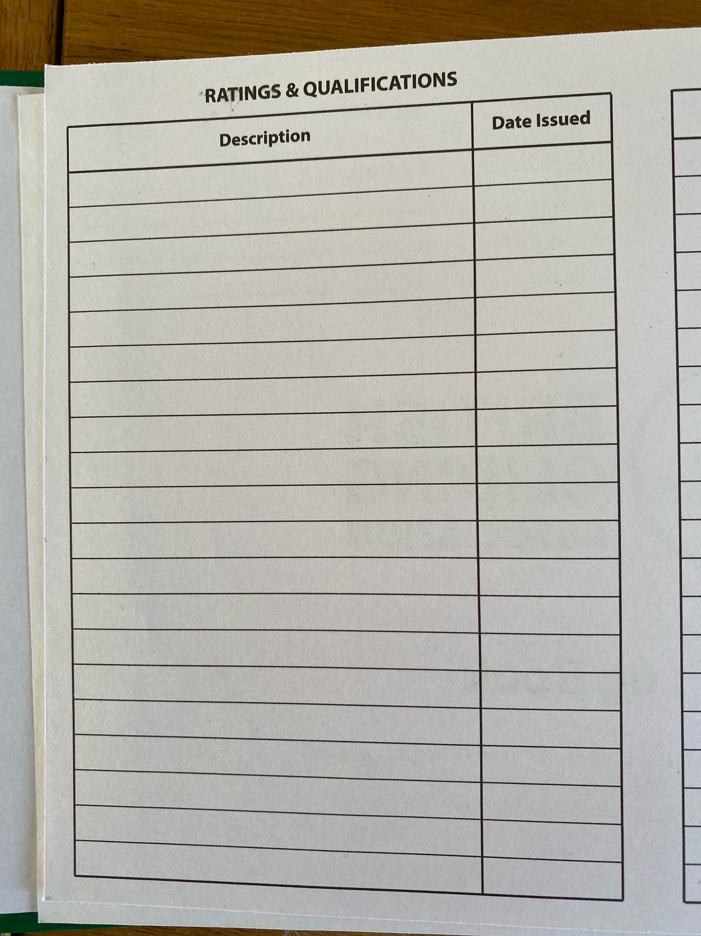
2.0 INNLEDENE SIDER
RATINGS & QUALIFICATIONS:
Rettigheter som ikke kreves påført i SPL-en føres her.
Typisk utvidelser som i SFCL-en er godkjent med signatur i loggbok.

Slide 5
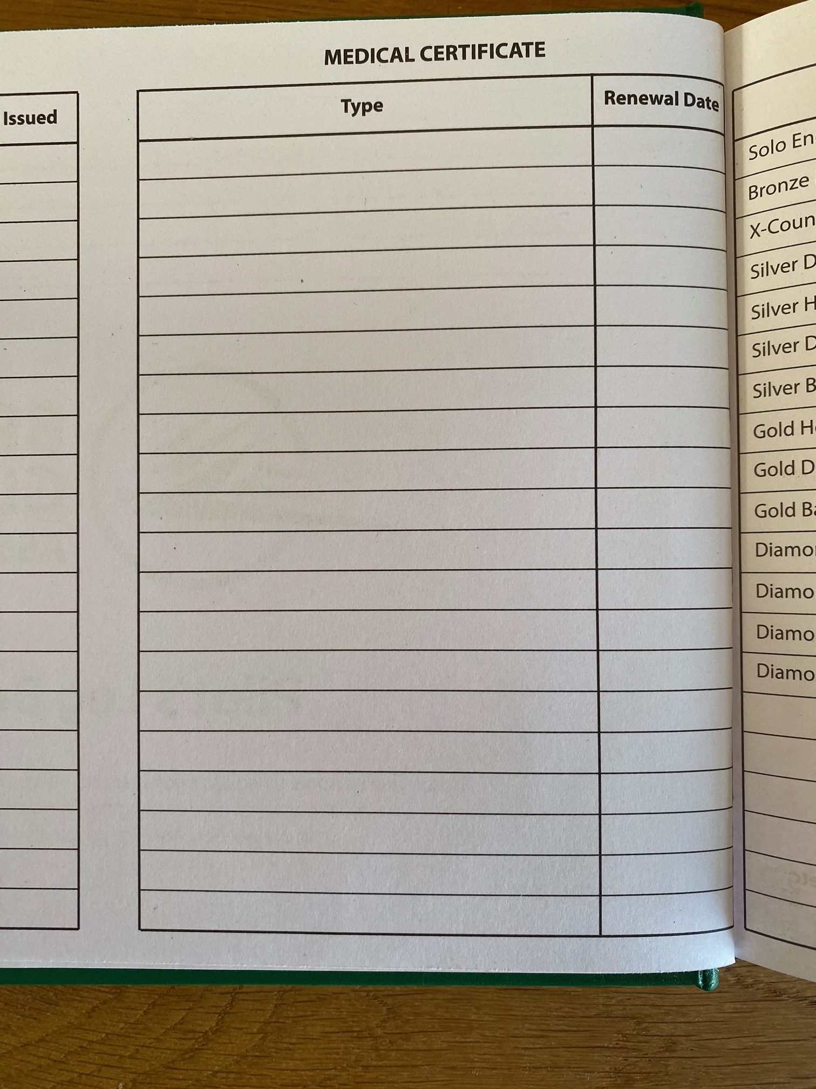
MEDICAL CERTIFIKCATE: Her kan du fylle inn data fra ditt medisinske sertifikat type LAPL, klasse 1 og 2.
Oppføring her erstatter ikke kravet til at du skal medbringe selve sertifikatet ved flyging.

Slide 6
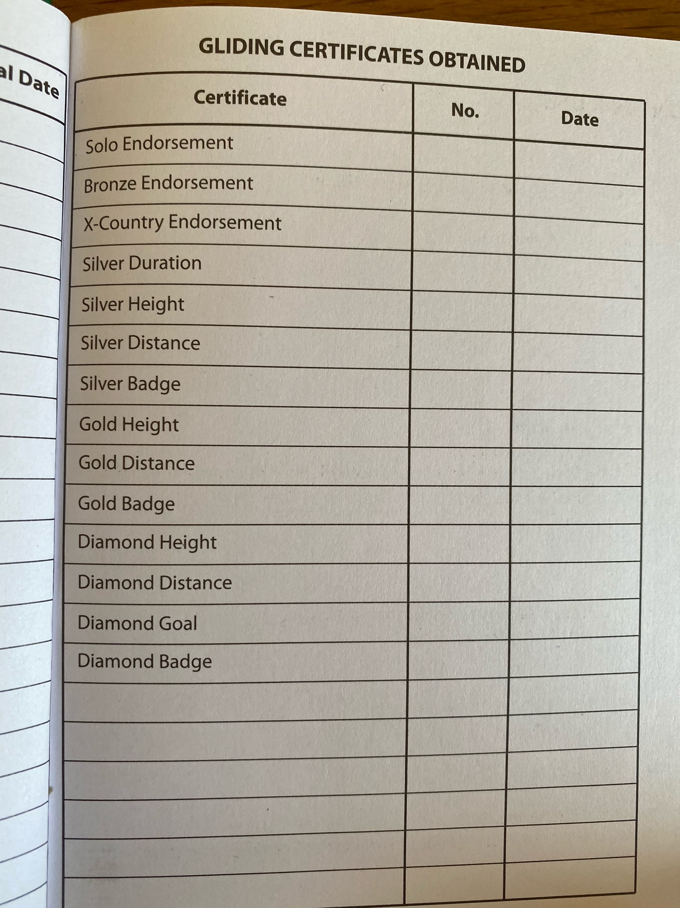
GLIDING CERTIFICATES OBTAIN:
Vi benytter her:
Solo Endorsement: Ved godkjent solosjekk signerer FI(S) her.
X-Country Endorsement: Når min T5, T6, og en av følgende tre teoriøvelser T3/T4/T5, samt fløyet 100km DG eller 50km Solo signeres her
Merker og rekorder: Sølv-C (tid, distanse, høyde), Gull-C (distanse, høyde), måldiamant, distansediamant og høydediamant

Slide 7
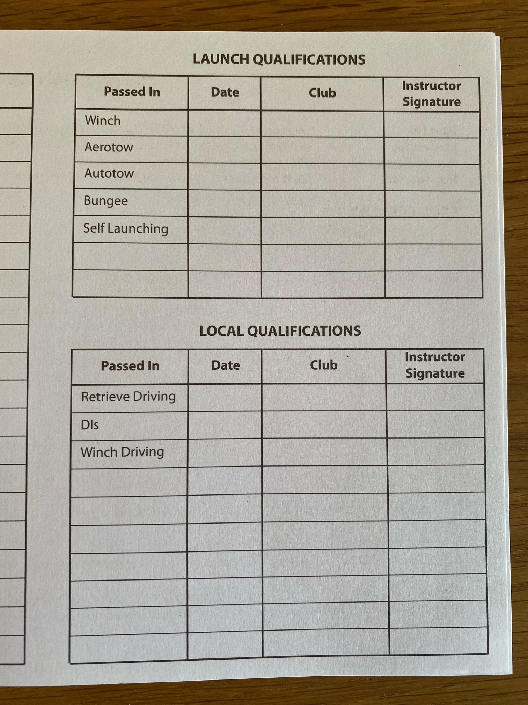
LAUNCH QUALIFICATIONS Winch – vinsjstart (V) Aerotow – flyslep (F) Autotow – bilslep (B) Bungee – strikkstart (S) Self Launching – selvstart (SLG)
Touring Motorglider – TMG
Vinsjfører

Slide 8
3.0 LOGGBOKENS RUBRIKKER
Flight No: Løpende personlig serie av starter begynnende fra 001. Flere starter kan føres på samme linje om de er av samme kategori av flygning og med samme avgang- og landingssted. Summer da opp til de riktig antall totale starter ved slutt og før antall starter under REMARKS (anmerkninger) som f.eks: 5 starter
Date: Dato for flygningen (dd.mm.åå) Glider/Aircraft Type: Luftfartøyets typebetgnelse (ASK-21) Regsitration: Her angis flyets registreingsbokstaver (LN-GRA) Take-off Location: Avgangssted (ENSM) Landing Location: Landingssted (ENSM)
Launch Type: Startmetode. Her benyttes følgende forkortelser F for flyslep, V for vinsj, B for bilslep, SLG for selvstart og TMG for touring motorglider
Crew Capasity: Stilling om bord. Her benyttes PIC eller FSJ for fartøysjef og PUI eller ELEV for elev
PIC Name: Navn på fartøysjef

Slide 9
PIC Hrs/Mins: Flygetid i timer og minutter
Under Instruction: Flygetid som elev i timer og minutter
Other: Flygetid som instruktør FI(S) og FE(S)
Remarks: Brukes for attestasjoner, antall starter ved, rute ved strekkflyging og NAV-tur og øvrige merknader/kommentarer.

Slide 10
4.0 AVSLUTTENDE SIDER
CROSS COUNTRY LOG – log for strekkflyging og utelanding
GLIDING SITES – plassutsjekk
TYPES FLOWN - flytypeutsjekk

